Slide 1

«М И Р А С Ю Л Ы»
п р о г р а м м а с ы

Slide 2

Тормыш ул берсеннән-берсе кызыклырак вакыйгалардан һәм маҗаралардан тора. Аның эчендә кайнаганда гына тирә-юньдәге кешеләрне, табигатьне, аның серләрен аңларга мөмкин.Урман яңгыры исе белән ләззәтләнү, таң атканда кошлар сайравын тыңлау, җир җиләге белән сыйлану, озаклап велосипедта йөргәннән соң елга буенда ял итеп утыру,поход учагында пешкән ризыктан авызитү...Боларны аңлатып бирү мөмкинме соң?
Кызыктырамы? Варис булгач, син боларга гына түгел, тагы бик күп нәрсәләрне күрергә ирешерсең әле. Сәяхәткә чыгарсың, табигатькә зарар китермичә, законнарны бозмыйча аның тормышын күзәтерсең; звеноңда, отрядыңда ышанычлы дуслар табарсың, вакытның кадерен белергә өйрәнерсең.
Теләсә кайсы вакытта ярдәмгә әзер булырга тиешсең. Кешеләр сиңа таянырга мөмкин икәнлеген белсеннәр.
Варис белгәннәрне башкаларга да өйрәтә , ярдәм итә
Варислар
күп беләләр һәм күп эшлиләр.
“диңгез төене”н бәйләү һәм чишү серләрен
“Һәр көнне игелекле эш башкарырга!” – дигән өндәмә гаиләңә, дусларыңа, җәмгыятькә файдалы булуыңны раслый. Синең көн саен кылган яхшы эшең башкаларның тормышын күркәмрәк итә.
яңгырлы көнне коры калу
“Әзер бул!” дигән девизыбыз үзең һәм мохтаҗлар турында кайгыртырга әзер булуың турында сөйли.
Варис буларак, син физик яктан көчле, акыллы һәм намуслы кеше, чын гражданин булырга тиеш.
Табигатьтә ориентлаша,
чатыр кора, учак тергезә алалар,
карта һәм компас белән дөрес, төгәл эш итәләр
Безнең Берлек сиңа шундый булырга ярдәм итәр

Slide 3

алар-юлда, хәрәкәттә, эзләнүдә
алар үзләре өчен яңа дөнья ачучылар
кешеләр арасындагы мөнәсәбәтләрне өйрәнүчеләр
алар – күп нәрсә белән кызыксынучылар, тирә-якны нык күзәтүчеләр
Туган җирен, телен, гореф- гәдәтләрен
ВАРИСЛАР
КЕМНӘР СОҢ АЛАР?
Ул – яшь разведчик,
туган як табигате серләрен,
Ул – үзеннән алдагы буыннарның бар байлыгын
аның җир асты байлыкларын, тарихын һәм мәдәниятен өйрәнүче, тикшерүче
республикада яшәүче башка халыкларның милли традицияләрен мирас итеп алучы яшь гражданин

Slide 4
ВАРИСЛАРНЫҢ ТАНТАНАЛЫ ВӘГЪДӘСЕ
Мин,______________________, үзем теләп,
Татарстан варислары берлегенә керәм,
варисларның законын һәрвакыт төгәл үтәргә сүз бирәм.

Slide 5
ВАРИСЛАРНЫҢ ЗАКОНЫ ҺӘМ ТРАДИЦИЯЛӘРЕ.
Варислар берлеге әгъзаларының законнары һәм традицияләре – алар үз-үзеңне тоту кагыйдәләре ул. Аларны һәркем үтәргә тиеш.

Slide 6
Гражданлык традициясе
1 закон
Варис үз республикасына булыша, аның лаеклы гражданины булырга тырыша

Slide 7
Дөреслек традициясе
2 закон
Варис дөреслек, хаклык өчен кыю тора

Slide 8
Игелеклелек традициясе
3 закон
Варис – тугрылыклы иптәш, олыларга һәм кечеләргә булыша, беркемне дә авырлыкларда ялгыз калдырмый

Slide 9
Үсеш традициясе
4 закон
Варис күп белергә, көчле һәм җитез булырга омтыла

Slide 10
Мирас традициясе
5закон
Варис табигатьне, туган ягының мәдәниятен уяу саклый

Slide 11
ТАТАРСТАН ВАРИСЛАРЫ БЕРЛЕГЕ –
ТВБ
ВАРИСЛАРНЫҢ ДЕВИЗЫ:
“ТУГАН ИЛ, МӘРХӘМӘТЛЕЛЕК ҺӘМ ГАДЕЛЛЕК ӨЧЕН КӨРӘШКӘ
ҺӘРВАКЫТ ӘЗЕР БУЛ!”

Slide 12
БЕЗНЕҢ СИМВОЛЛАР:
ЗӘҢГӘР- безгә дөрес юлны күрсәтүче төс. Сәяхәттә генә түгел, тормышта да дөрес юнәлеш сайлый белү, юлдан читкә тайпылмау кирәк;
ЯШЕЛ- безнең Җир шарыбыз төсе. Аның биш кисәгендә дә кешеләр, диннәре, милләтләре, инанганлыклары нинди булуга карамастан, тыныч һәм бәхетле яшәргә телиләр;
КЫЗЫЛ- игелеклелек төсе ул, кешеләргә игелек кылучы, аларга үз җаныңның җылысын өләшүче булган күңелнең бер чаткысы

Slide 13
ВАРИСЛАРНЫҢ БИЕКЛЕКЛӘРЕ:
Варислар биеклеге- синең оешмадагы үсеш программаң һәм осталыгыңны арттыру юлы, өзлексез үз өстендә эшләү ул.
Бу биеклекләрнең төп кыйммәте- син ирешкән осталык, син ия булган зирәклек, синдәге тәҗрибә.
I биеклек - “ВАРИС”
II биеклек - “ӨЛКӘН ВАРИС”
III биеклек - “ВАРИС - ИНСТРУКТОР”

Slide 14
ЭШНЕ НИЧЕК ПЛАНЛАШТЫРЫРГА?
Планлаштыру – мавыктыргыч эш.
үзебез планлаштырабыз;
үзебез оештырабыз;
үзебез үткәрәбез;
үзебез йомгак ясыйбыз

Slide 15
«ВАРИС» исеменең I биеклеген яуларга әзер булу өчен вариска түбәндәгеләрне эшләү таләп ителә:
1. Варисларның законнарын, традицияләрен, девизларын, шигарен (өндәмәсен ) белү.
2. Үз республикаңның, шәһәреңнең, районыңның тарихын белү өчен өч халык җырын һәм биюен башкару.
3. Үзеңнең звеноң һәм аның флагы турында сөйли белү.
4. Экстремаль шартларда карар кабул итә белү;
.табиб, милиция, янгын сүндерүчене чакыру;
.беренче медицина ярдәмен күрсәтү (кечкенә җәрәхәтне юу, бәйләп кую, кулга кергән шырпыны алу, авыруны дөрес итеп күчерү, аңын югалткан кешегә ярдәм итә белү).
5. Бинада һәм урамда өстәл һәм спорт уеннары оештыру, кечкенәләрне уйнату.
6. Хезмәтеңне дөрес итеп оештыру, вазифаларны дөрес бүлү һәм аларның үтәлешен тикшерү.
7. Көннәрне дөрес бүлү.
8. Отрядның яраткан җырларын белү һәм башкару.
9. Кунакта, урамда, транспортта, җәмәгать урыннарында үз-үзеңне тоту кагыйдәләрен белү.
10. Урманда йөри белү. Үләннәрне, үсемлекләрне, агачларны, куакларны, кошларны, җәнлекләрне танып, сүрәтләп бирү.
11. Беркөнлек ике сәяхәттә булу:
.төеннәрнең төп төрләрен белү, аларның ни өчен кирәк икәнлеген аңлату;
.учакны дөрес тергезә һәм сүндерә белү;
.сәяхәт өчен кирәкле әйберләрне сайлап ала белү, биштәрне дөрес тутыру;
.компас белән эш итә белү;
.картадагы шартлы билгеләрне белү:
.карда яки юеш җирдә кеше, велосипед, мотоцикл, автомобиль һәм җәнлек яки кош эзен танып белү...
12. Сәяхәттә чакта кирәк булачак куркынычсызлык кагыйдәләрен белү, велосипедта йөрү.
13. Киемеңә ямау салу, үз кулың белән вак-төяк әйбер эшләү, кул белән тегә торган җөйләрне белү.
14. Ризык әзерли, өстәл көйли белү.
15. “Ким” уенында 10 әйберне санап чыгу (истә калдыру вакыты – 1 минут).
16. Иртәнге гимнастика өчен 10 физик күнекмә ясап күрсәтү. Аларны көн саен үтәү.
17. Үзеннең спорт нәтиҗәләреңне белү( җирдән этелү, турникта
тартылу, озынлыкка сикерү, 500 метрга йөгерү).
18. Звено әгъзаларың өчен файдалы эш башкару: кызыклы очрашу,
кичә, уен.
19. Теләгән берәр һөнәр сайлап алу.

Slide 16
“Өлкән варис”ның II биеклеге өчен түбәндәге эшләр таләп ителә
Татарстан варислары Берлегенең оештыру төзелешен, “Мирас юлы” программасын белү.
Безнең республиканың балалар оешмаларын белү.
Звено һәм отряд сборлары үткәрү.
Дәүләт байрагын, отряд флагын куллана белү.
Республиканың тарихи үсешенең төп этапларын белү. Шәһәрегезнең, районыгызның тарихи урыннарына экскурсияләр үткәрергә әзер булу.
Спорт ярышлары, эстафеталар, конкурслар уздыруның кагыйдәләрен белү.
Звенода үткәрелгән эшләрне анализлый белү.
Табигатьне саклау кагыйдәләрен белү, шуның буенча игелекле эшләр башкару.
Йорт хайваннарының һәм кыргый җәнлекләрнең, кошларның эзен белү һәм тану. Сезнең якта яшәүче 10 кыргый (кош-корт, балык, имезүче) җәнлекнең рәсемен ясый белү.
Республикабызда үсә торган агач, куак, үсемлек, чәчәкләр төрләрен танып әйтә белү.
11. Алты халык җыры һәм ике бию (берсе халык биюе) башкару.
12. Төп музыкаль һәм театраль жанрларны белү.
13. Үз халкыңның сәнгатен һәм мәдәниятен белү.
14. Бер төнлек туристик походта катнашу:
. картадагы топографик шартлы билгеләрне аңлый һәм ориентлаша белү;
. карта һәм компас ярдәмендә сәяхәт маршрутын төзү;
. чатыр кую өчен уңайлы урын таба, чатырны дөрес һәм тиз итеп куя, куну өчен йокы җайланмасы әзерли белү.
. урманда яңгырдан ышыклану урыны әзерләү;
. берничә көнгә чатырлы лагерь кую һәм соңыннан эзен калдырмыйча җыеп алу;
. 1-2 шырпы белән учак тергезү һәм аны дөрес итеп сүндерә белү;
. поход шартларында ашарга пешерү өчен урын әзерләү, ике төрле аш әзерли белү, учактагы утны дөрес яндырып тору;
. таныш булмаган җирдә, урманда, походта ориентлаша белү.
15. Беренче медицина ярдәме күрсәтә белү (аңны югалтканда, эссе сукканда, өшегәндә, күп итеп кан югалтканда, азык белән агуланганда, пешкәндә, елан чакканда, кулны сындырганда, сулыш алу туктаганда).
Авыруны күтәреп бару өчен носилка әзерли белү.
16. Звенода һәм отрядта хезмәтне оештыру.
17. Берәр ватылган әйберне төзәтү өчен иң гади инструментлар (эш кораллары), җайланмалар әзерләү.
18. Шәхси гигиена нигезләрен белү.
19. Тәмле ризык әзерләү, экибана, я чәчәк бәйләме ясау, иң гади өс киеме моделен эшләү.
20. “Ким” уенында бер минут эчендә 24 әйбернең 20 сен истә калдыру.
21. Азык-төлекнең бәясен белү, кибеттән әйбер, аптекадан дарулар сатып алу, гаилә бюджетын күз алдына китерү.
22. Үзеңне суда тоту кагыйдәләрен белү, ике төрле стиль белән 50 метр араны йөзеп үтү.
23. Шәфкатьлелек ярминкәсендә, концертларда яисә башка эштә катнашып, үз звеноң өчен акча эшләү.
24. Үзең теләгән тагын ике-өч һөнәр сайлап алу.

Slide 17
Өченче биеклектә “Варис-инструктор” дан түбәндәге эшләрне үтәү таләп ителә:
Республика тарихын белү.
Иң мөһим халыкара балалар һәм яшьләр оешмалары турында белү.
Республикада яшәүче халыкларның гореф-гадәтләрен өйрәнү.
Һәр чирек саен звено һәм отряд эшчәнлегенең программасын төзү.
5. Туристик поход яки җәйге чатыр лагере оештыруда катнашу
(5 көнлек):
. чатырлы лагерь өчен җайлы урын сайлау, аны планлаштыру, утын әзерләү, балта белән эш итә белү;
. ерым яки елга аркылы чыгу корылмасы әзерләү;
. өч көнлек сәяхәттә кирәк булачак продуктлар исемлеген төзү;
. сәяхәттә иртәнге, төшке һәм кичке ашларны әзерләп, аш пешерү осталыгын күрсәтү. Сәяхәт вакытында кирәк булачак җиһазлар әзерләү;
. туристик төеннәр бәйләү;
. кыр карталарын яхшы итеп уку, андагы шартлы билгеләрне аңлау, картада үзеңнең торган урыныңны билгеләү;
. “күз белән” генә әйбернең ераклыгын һәм биеклеген ачыклау; җилнең юнәлешен билгеләү.
6. Суга батучыны коткару кагыйдәләрен үзләштерү.
7. Ике төрле алым белән 100 метр араны йөзеп узу, су өстендә 1 минут хәрәкәтсез тору.
8. Поход аптечкасында нәрсәләр булганлыгын ачыклау һәм аларны дөрес куллана белү. Ясалма сулыш ясарга өйрәнү.
9. Баш, кул һәм аяк канаганда беренче медицина ярдәме күрсәтеп, бәйләп кую.
10. Йөрәк өянәге вакытында кирәкле ярдәм күрсәтә белү.
11. Хастаханәдә авыруларны карап, ике көн дежур тору.
12. Көнеңне һәм эшеңне дөрес оештыру.
13. Берәр музыка, я матур әдәбият әсәрен сурәтләп бирү.
14. Бәйрәм уздырыла торган бүлмәне бизәү.
15. Тегә белү.
16. Кунаклар кабул итү өчен табын әзерләү.
17. Спорт ярышларында судьялык итү кагыйдәләрен өйрәнү һәм ярышларда судья булу.
18. Урамда һәм бинада спорт уеннары, эстафеталар, конкурслар үткәрү.
19. Төрле чараларның, бәйрәмнәрнең һәм конкурсларның сценарийларын төзи белү.
20. Өч ай буена карлыгачлар чылбырының вожатые булу. Алдан үзләштергән һөнәрең буенча алар өчен берәр түгәрәк оештыру.
21. Тагын ике һөнәр үзләштерү.

Slide 18
Без варисың синең, Татарстан.
/марш/
Сания Шәрәпова сүзләре һәм көе
1. Үткәннәрсез киләчәк юк, диләр
Без тарихны төптән өйрәник
Ирек өчен шәһит булганнарны
Онытмыйк без искә төшерик!
КУШЫМТА:
Без варисың синең синең Татарстан
Улларына лаек алмашлар.
Яшел, ак, кызыл төсләрне алган,
Галстуклы безнең нык сафлар.
2. Ирек өчен олы юлга чыктык,
Илләр яулау түгел уебыз.
Алга куйган изге максатларга
Тугры булыр безнең юлыбыз.
3. Без тынычлык иле балалары
Туган телдә укып үсәбез.
Безнең дуслык, югалмаслык дуслык
Гасырларны бергә кичәрбез.

Slide 19
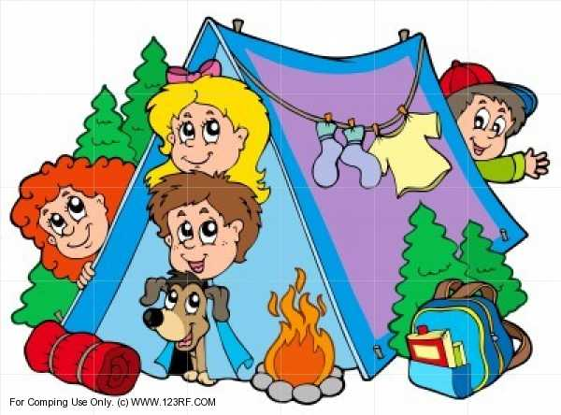

Slide 20
Г А Л С Т У К Л Ы Л А Р И Л Е
п р о г р а м м а с ы
Мәктәпнең кече яшьтәге балалары өчен
программа өлешләре.
“ТУГАН ЯКНЫҢ КАРЛЫГАЧЛАРЫ”
Мәктәпнең урта яшьтәге балалары өчен программа өлешләре.
“ВАТАНЫБЫЗ ВАРИСЛАРЫ”

Slide 21

Елның беренче темасы:
“МИНЕМ ГАИЛӘМ”
Бурычлар:
*Балалар оешмасында бердәм эшчәнлек перспективаларын ачу.
*Балаларга нәселләрен
белү, гаилә традицияләрен, гореф-гадәтләрен дәвам итү өчен ярдәм оештыру.
* Җәмәгать эшчәнлегенең беренче тәҗрибәләрен тәрбияләүдә булышу.
“ТВБ нең Туган көне”-15- сентябрь
“Әбиләр һәм бабайлар көне”-1-октябрь
“Әниләр көне” – 27-ноябрь
“Илкүләм Гаилә көне”- 15-май

Slide 22
Елның икенче темасы:
“МИНЕМ ТУГАН ЯГЫМ”
Бурычлар:
*Башлап җибәргән бердәм эшчәнлек тәҗрибәләрен берләштерүдә җаваплылыкны арттыру.
*”Карлыгачларны” туган якның матурлыгы, истәлекле урыннары белән таныштыру.
*Кешеләргә файда китерүче эшләргә җәлеп итү.
Уен-сәяхәт “Бел һәм ярат туган ягыңны!”
“Мәрхәмәтлелек көне”-22-декабрь
“Нәүрүз”- 21-март
“Җир көне”- 22-апрель

Slide 23
Елның өченче темасы:
“МИНЕМ ТАТАРСТАНЫМ”
Бурычлар:
*Балалар оешмасы эшчәнлегендә ирекле, аңлап катнашуны үстерү.
*Республиканың дәүләт символикаларын, уңышларын өйрәнү.
*Мәктәпнең урта яшьтәге балалар оешмасы өчен төзелгән программа нигезендә үткәреләсе чараларда катнашырга әзерләү.
“ТВБ нең Туган көне”- 15-сентябрь
“Минем Татарстаным”-Уен-сәяхәт
“Тукай көне”- 26-апрель

Slide 24


Елның беренче темасы:
“ГЕРОЙЛАРГА ТИГЕЗЛӘНИК”
Бурычлар:
*Үзеңә һәм башкаларга файдалы эшне планлаштырган һәм үткәргән вакытта мөстәкыйльлек һәм җаваплылык хисе тәрбияләү.
*Ватаныбыз тарихын, туган илебезне саклаучы герой якташларыбызны белү.
*Ватанны саклауга юнәлтелгән патриотик хисләр тәрбияләү, сугышчан хәрәкәтләрдә катнашучылар белән таныштыру, алар турында кайгырту.
“ТВБ нең Туган көне”-15-сентябрь
“Бердәмлек көне”-4-ноябрь
“Сугышчан-интернационалистлар көне”- 15-февраль
“Бөек Җиңү көне”-9-май

Slide 25
Елның икенче темасы:
“ИГЕЛЕК КЫЛУЧЫЛАР ИЛЕ”
Бурычлар:
*Укучыларның иҗтимагый активлык-ларын үстерү, тирә-юньдәгеләргә ярдәм итүгә өйрәтү.
*Россиядә кайгырту һәм мәрхәмәтлелек традицияләрен үстерү һәм саклау.
*Бер чорда яшәгән буыннарның бер-берләренә ярдәм итүнең әһәмиятлелеген аңлату.
“ТВБ нең Туган көне”-15-сентябрь
“Әбиләр һәм бабайлар көне”-1-октябрь
“Мәрхәмәтлелек көне”- 22-декабрь
“Җир көне”- 22-апрель
“Балалар оешмасы көне”-19-май

Slide 26
Елның өченче темасы:
“БЕЗНЕ БӨЕК ЭШЛӘР КӨТӘ!”
Бурычлар:
*Россиянең яшь гражданнары, булачак укучыларга статусны аңлауда ярдәм итү.
*Россия дәүләтчелеге нигезләре белән таныштыру.
*Укучыларны илнең үсешен, иҗтимагый-экономик мәсьәләләрен,проблемаларын чишү юлларын эзләүгә җәлеп итү, җәмгыятьтә үз урынын табарга өйрәтү.
“Туган көнең белән Варис”-15-сентябрь
“Бердәмлек көне”-4-ноябрь
“Бала хокуклары конвенциясе кабул ителгән көн”-20-ноябрь
“ГТукай туган көн”-26-апрель
“Илкүләм гаилә көне”-15-май

Slide 27

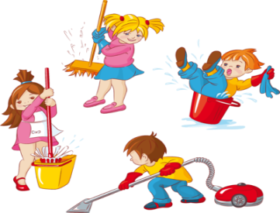


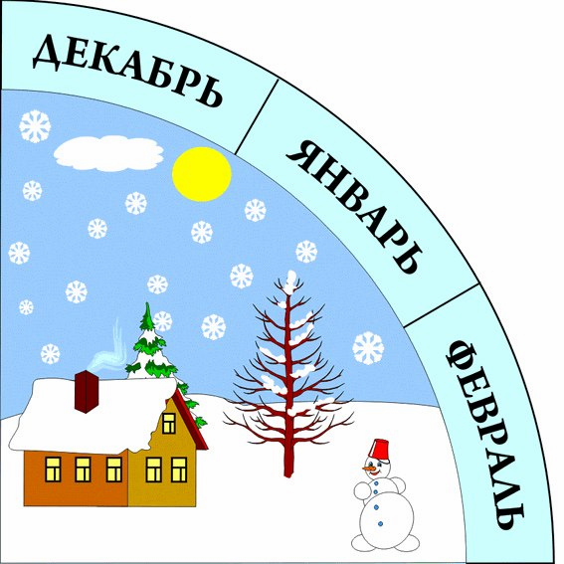





КАРЛЫГАЧНЫҢ
“ТУГАН ЯК”
БУЙЛАП СӘЯХӘТЕ
Сентябрь
«Хезмәткә—хөрмәт» айлыгы
Октябрь
“Әдәплеләр шәһәре”
айлыгы
Апрель
Өч күзле король патшалыгында”
айлыгы
Май
“Каникуллар ярымутравы”
айлыгы
Январь
“Табигать кочагында”
айлыгы
Ноябрь
“Минем өй” айлыгы
Декабрь
“Хыял һәм фантазия”
айлыгы
Февраль
“Сәламәтлек мәйданчыгы”
айлыгы
Март
“Матурлыкта кунакта”
айлыгы

Slide 28

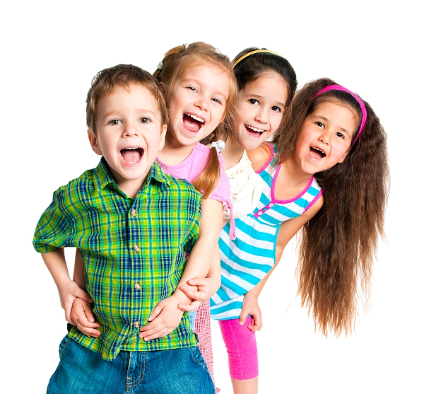


« Д У С Л Ы К »
дружинасы
Безнең девиз:
«Дуслык белән көчле без!»

Slide 29


Slide 30
Дустың булмаса эзлә, тапсаң югалтма.
– Кош канаты белән кеше дуслык белән көчле.
– Ялгыз агачны җил сындыра.
Дус яшәргә кирәк җир йөзендә,
Дуслар кирәк һәрбер кешегә
Дуслык булса, яшәү дә күңелле,
Уңай була һәрбер эшең дә.
Бөтенебезгә дә дуслар кирәк,
Дустан башка булмый яшәргә.
Шуңа күрә дөнья буйлап кирәк
Дуслык орлыклары чәчәргә.

Slide 31
СБОР
Сбор-отрядның иң мөһим,традицион эше булып санала.Анда варисларның звенолары коллектив тормышыңдагы төрле мәсьәләләрне хәл итәләр,отряд советы сайлыйлар,звенолар арасында ярыш үткәрәләр,булачак бәйрәмнәргә,сәяхәтләргә,очрашуларга әзерләнәләр.

Slide 32
ЗВЕНО
ЗВЕНО-республикабызның иң алдынгы балалар төркеме.Нәкъ шундый звено белән көчле инде ул безнең оешмабыз. Ул звенога ихтыяҗлары бердәм,үзара дус һәм тату, яшәү урыннары бер-берсенә якын булган 6-9 бала берләшә.
Звено-коллектив ул. Аның көче бердәмлектә. Аның барлык әгъзалары вакытларын кызыклы һәм файдалы итеп уздыра беләләр.

Slide 33
Отряд
Сбор-отрядның иң мөһим,традицион эше булып санала.Анда варисларның звенолары коллектив тормышындагы төрле мәсьәләләрне хәл итәләр,отряд советы сайлыйлар,звенолар арасында ярыш үткәрәләр,булачак бәйрәмнәргә, сәяхәтләргә,очрашуларга әзерләнәләр. Теләсә кайсы варис звено әгъзасы гына түгел,ә ул әле коллективның-отрядның әгъзасы да булып исәпләнә.Чөнки звено отрядның бер кисәге. Отрядта 3-4 һәм аннан да күбрәк звено булырга мөмкин.

